Slide 1
تم : رایگان
اینجا جایی است که ارائه شما شروع می شود

Slide 2
فهرست مطالب
01
04
02
05
03
06
بررسی اجمالی کسب و کار
برنامه مدیریتی
در اینجا می توانید موضوع بخش را توضیح دهید
در اینجا می توانید موضوع بخش را توضیح دهید
تحلیل بازار
برنامه عملیاتی
در اینجا می توانید موضوع بخش را توضیح دهید
در اینجا می توانید موضوع بخش را توضیح دهید
برنامه ی بازاریابی
برنامه مالی
در اینجا می توانید موضوع بخش را توضیح دهید
در اینجا می توانید موضوع بخش را توضیح دهید

Slide 3
بیانیه ماموریت
در اینجا می توانید ماموریت شرکت را شرح دهید. یک پیام واضح راه خوبی برای شروع کار است

Slide 4
شرکت ما
عنوان در انیجا
قالب پاورپوينت حرفه ای ، قابل ویرایش ، جهت استفاده در جلسات دفاع رساله ، پایان نامه ، پروپوزال و سمینار و .... می باشد.

Slide 5
01
بررسی اجمالی کسب و کار
در صورت نیاز می توانید زیرنویس را در اینجا وارد کنید

Slide 6
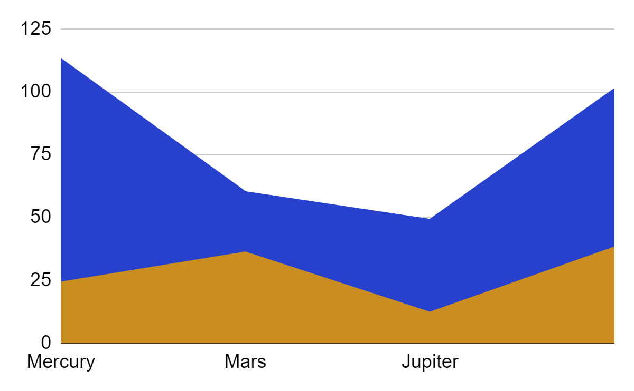
روندهای بازار
عنوان در اینجا
قالب پاورپوینت شهرسازی قابل ویرایش می باشد
عنوان در اینجا
قالب پاورپوینت شهرسازی قابل ویرایش می باشد
برای اصلاح این نمودار، روی آن کلیک کنید، پیوند را دنبال کنید، داده ها را تغییر دهید و نمودار جدید را در اینجا بچسبانید و جایگزین آن کنید.

Slide 7
مشکل و راه حل
مسئله
راه حل
قالب پاورپوينت حرفه ای ، قابل ویرایش ، جهت استفاده در جلسات دفاع رساله ، پایان نامه ، پروپوزال و سمینار و .... می باشد.
قالب پاورپوينت حرفه ای ، قابل ویرایش ، جهت استفاده در جلسات دفاع رساله ، پایان نامه ، پروپوزال و سمینار و .... می باشد.

Slide 8
رقبا
عنوان در اینجا
عنوان در اینجا
قالب پاورپوینت شهرسازی قابل ویرایش می باشد
قالب پاورپوینت شهرسازی قابل ویرایش می باشد
عنوان در اینجا
عنوان در اینجا
قالب پاورپوینت شهرسازی قابل ویرایش می باشد
قالب پاورپوینت شهرسازی قابل ویرایش می باشد

Slide 9
مقایسه
ما
آنها
قالب پاورپوینت شهرسازی قابل ویرایش می باشد
قالب پاورپوینت شهرسازی قابل ویرایش می باشد

Slide 10
02
تحلیل بازار
در صورت نیاز می توانید زیرنویس را در اینجا وارد کنید

Slide 11
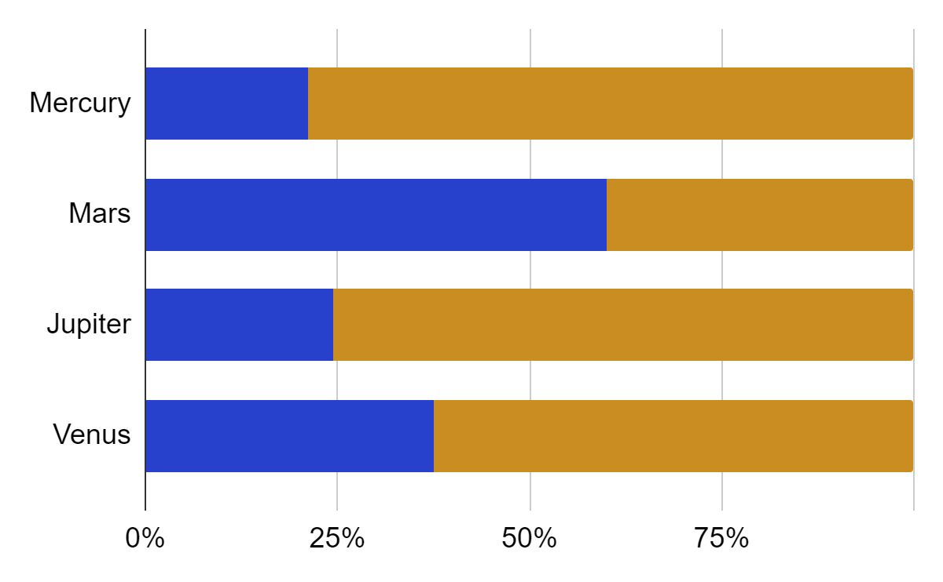
هدف
درآمد
محل
مناطق عملیاتی
عنوان
عنوان
برای اصلاح این نمودار، روی آن کلیک کنید، پیوند را دنبال کنید، داده ها را تغییر دهید و نمودار جدید را در اینجا بچسبانید و جایگزین آن کنید.
مراقبت های بهداشتی
تحصیلات
حمل و نقل
امور مالی

Slide 12
4,498,300
اعداد بزرگ توجه مخاطبان شما را جلب می کند

Slide 13
اندازه بازار
15%
عنوان در اینجا
عنوان در اینجا
قالب پاورپوینت شهرسازی قابل ویرایش می باشد
قالب پاورپوینت شهرسازی قابل ویرایش می باشد
35%
20%
عنوان در اینجا
عنوان در اینجا
قالب پاورپوینت شهرسازی قابل ویرایش می باشد
قالب پاورپوینت شهرسازی قابل ویرایش می باشد
30%

Slide 14
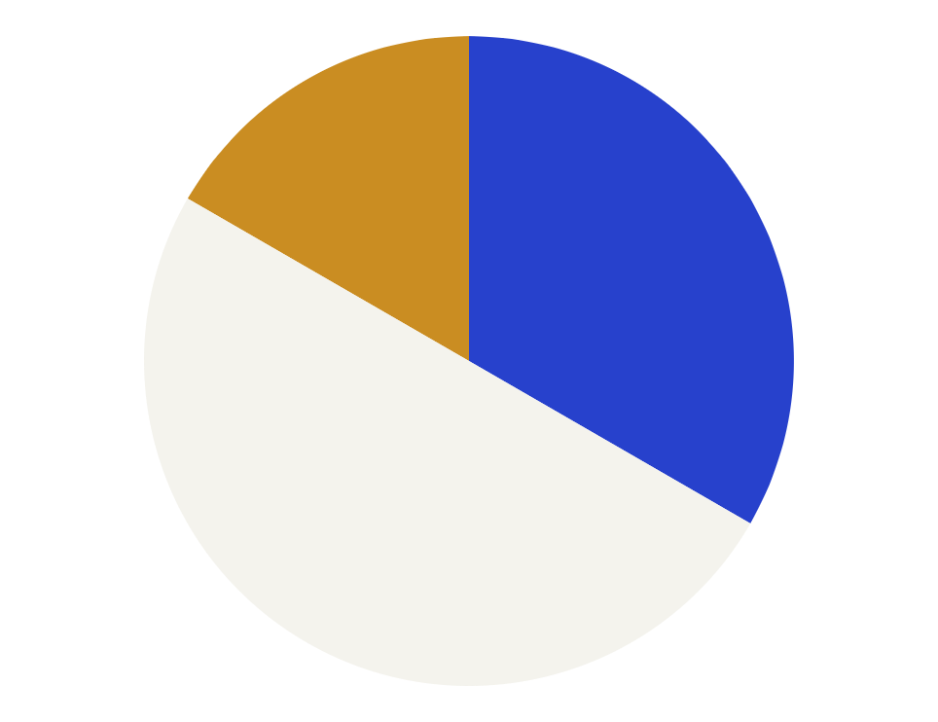
سهم بازار
16%
عنوان در اینجا
قالب پاورپوینت شهرسازی قابل ویرایش می باشد
34%
عنوان در اینجا
قالب پاورپوینت شهرسازی قابل ویرایش می باشد
عنوان در اینجا
قالب پاورپوینت شهرسازی قابل ویرایش می باشد
50%
برای اصلاح این نمودار، روی آن کلیک کنید، پیوند را دنبال کنید، داده ها را تغییر دهید و نمودار جدید را در اینجا قرار دهید

Slide 15
یک تصویر ارزش هزار کلمه است

Slide 16
تجزیه و تحلیل رقبا
 | عنوان | عنوان | عنوان
عنوان در اینجا
عنوان در اینجا
عنوان در اینجا

Slide 17
03
برنامه ی بازاریابی
در صورت نیاز می توانید زیرنویس را در اینجا وارد کنید

Slide 18
خدمات ما
عنوان
عنوان
عنوان
قالب پاورپوینت شهرسازی قابل ویرایش می باشد
قالب پاورپوینت شهرسازی قابل ویرایش می باشد
قالب پاورپوینت شهرسازی قابل ویرایش می باشد
عنوان
عنوان
عنوان
قالب پاورپوینت شهرسازی قابل ویرایش می باشد
قالب پاورپوینت شهرسازی قابل ویرایش می باشد
قالب پاورپوینت شهرسازی قابل ویرایش می باشد

Slide 19
ترازنامه
1M
300K
700K
دارایی های
بدهی ها
انصاف
قالب پاورپوینت شهرسازی قابل ویرایش می باشد
قالب پاورپوینت شهرسازی قابل ویرایش می باشد
قالب پاورپوینت شهرسازی قابل ویرایش می باشد

Slide 20
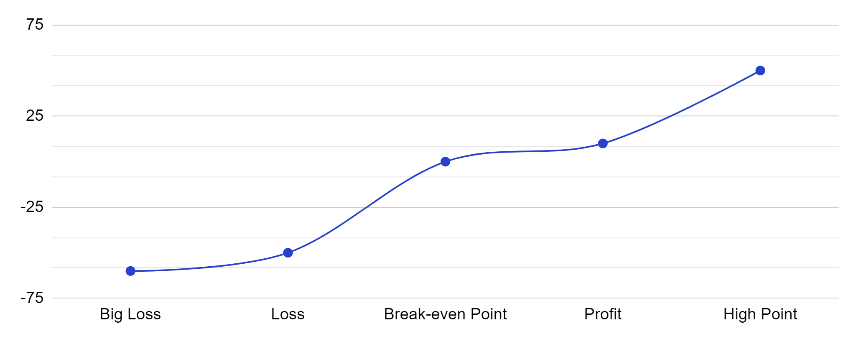
تجزیه و تحلیل سربه سر
قالب پاورپوينت حرفه ای ، قابل ویرایش ، جهت استفاده در جلسات دفاع رساله ، پایان نامه ، پروپوزال و سمینار و .... می باشد.
برای اصلاح این نمودار، روی آن کلیک کنید، پیوند را دنبال کنید، داده ها را تغییر دهید و نمودار جدید را در اینجا قرار دهید

Slide 21
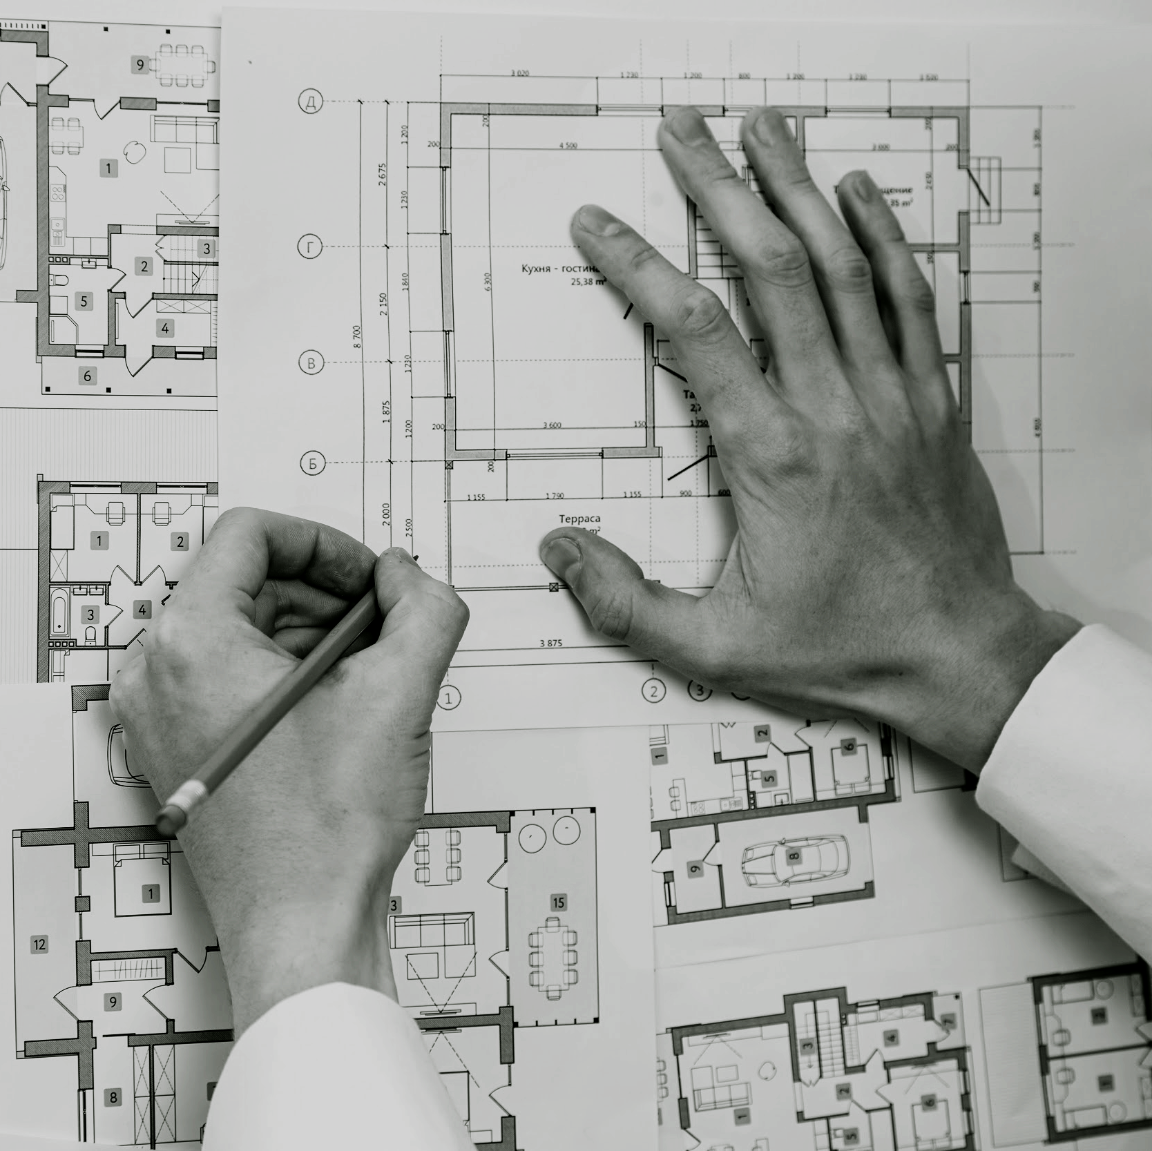
برنامه های ما
پایه ای
حرفه ای
حق بیمه
قالب پاورپوینت شهرسازی قابل ویرایش می باشد
قالب پاورپوینت شهرسازی قابل ویرایش می باشد
قالب پاورپوینت شهرسازی قابل ویرایش می باشد

Slide 22
فروش و توزیع
کانال 2
کانال 4
قالب پاورپوینت شهرسازی قابل ویرایش می باشد
قالب پاورپوینت شهرسازی قابل ویرایش می باشد
کانال 1
کانال 3
قالب پاورپوینت شهرسازی قابل ویرایش می باشد
قالب پاورپوینت شهرسازی قابل ویرایش می باشد

Slide 23
تبلیغات و تبلیغات
 | تبلیغات | روابط عمومی | برخط
فاز 1 | عنوان | عنوان | عنوان
فاز 2 | عنوان | عنوان | عنوان
فاز 3 | عنوان | عنوان | عنوان

Slide 24
04
برنامه مدیریتی
در صورت نیاز می توانید زیرنویس را در اینجا وارد کنید

Slide 25
تیم ما
جان دو
جو پترسون
شما می توانید تصویر را با تصویر خود جایگزین کنید
شما می توانید تصویر را با تصویر خود جایگزین کنید

Slide 26
چارت سازمانی
مدیر عامل
تیم 1
تیم 2

Slide 27
شرکای ما
عنوان
عنوان
قالب پاورپوینت شهرسازی قابل ویرایش می باشد
قالب پاورپوینت شهرسازی قابل ویرایش می باشد
عنوان
قالب پاورپوینت شهرسازی قابل ویرایش می باشد

Slide 28
05
برنامه عملیاتی
در صورت نیاز می توانید زیرنویس را در اینجا وارد کنید

Slide 29
فرآیند ما
 | ممکن است | ژوئن | جولای
فاز 1 | عنوان در اینجا
فاز 2 |  | عنوان در اینجا
فاز 3 |  |  | عنوان در اینجا

Slide 30
06
برنامه مالی
در صورت نیاز می توانید زیرنویس را در اینجا وارد کنید

Slide 31
رشد پیش بینی شده
+350 هزار
+ 1.5 میلیون دلار
+1000
مشتریان جدید
رشد درآمد
پروژه های جدید

Slide 32
"این یک نقل قول است، کلماتی پر از حکمت که یکی از افراد مهم گفته و می تواند خواننده را وادار به الهام کند."
-یک نفر معروف

Slide 33
عنوان اسلاید همین جا می رود!
آیا می دانید چه چیزی به شما کمک می کند تا نظر خود را روشن کنید؟ لیست هایی مانند این:
آنها ساده هستند
شما می توانید ایده های خود را به وضوح و به راحتی سازماندهی کنید
خرید شیر را هرگز فراموش نخواهید کرد!
و مهم‌ترین چیز: مخاطب از ارائه شما غافل نخواهد شد

Slide 34
کلمات عالی

Slide 35
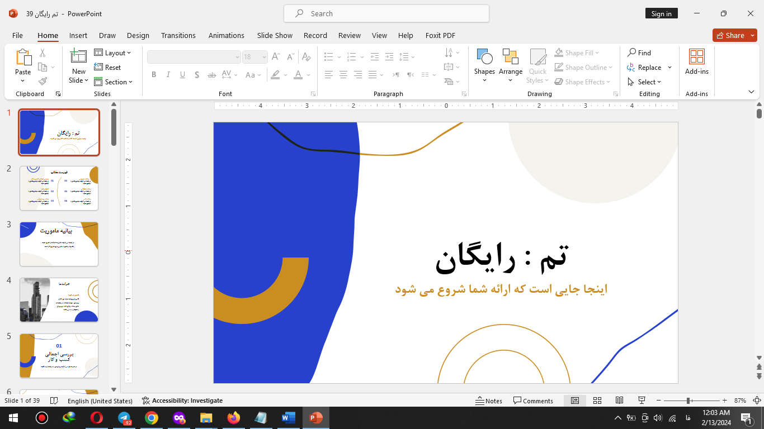
نگاه یواشکی
عنوان در اینجا
می توانید تصویر روی صفحه را با کار خود جایگزین کنید. فقط این یکی را حذف کنید، مال خود را اضافه کنید و آن را به درستی وسط قرار دهید

Slide 36
با تشکر از شما دوستان عزیز...!
آیا هیچ سوالی دارید؟
+91 620 421 838
yourcompany.com
لطفاً این اسلاید را برای ذکر منبع نگه دارید

Slide 37
مجموعه آیکون های کاملاً قابل ویرایش: A

Slide 38
مجموعه آیکون های کاملاً قابل ویرایش: B

Slide 39
مجموعه آیکون های کاملاً قابل ویرایش: C

